Slide 1



“Elaboración de un Plan de Negocio para la creación de una Empresa de Tecnología de Información en la ciudad de Loja”
Maestría en Gerencia de Redes y Telecomunicaciones
Paulo Samaniego Rojas
Sangolquí, 10 de mayo de 2013

Slide 2
I. Antecedentes – Planteamiento del Problema
Avance Tecnológico
Desarrollo empresarial limitado (Loja)
26 empresas registradas en el sector. 16,6% manejan planes empresariales.
I+D+i
Políticas de Estado
Proceso a seguir para diseñar una empresa de Tecnología de Información que genere servicios de calidad y genere utilidad

Slide 3
II. Justificación
Inversión Empresas Base Tecnológica.
Protagonismo a nivel internacional en desarrollo tecnológico.
Sociedad del Conocimiento. Analfabetismo Digital. Disminución brecha tecnológica.
Generar información del sector en la ciudad de Loja. Guía de negocio.
Potenciamiento económico - tecnológico.
Incentivo I+D

Slide 4
III. Objetivos
General:
  Elaborar un Plan de Negocio para la creación de una empresa de IT en base a un análisis de mercado y proyecciones financieras, con el fin de incrementar la presencia en los índices de inclusión digital en la ciudad de Loja y mejorar la capacidad empresarial de la región en aspectos de tecnología de comunicaciones.

Slide 5
III. Objetivos
Específicos:
  Establecer el marco conceptual y teórico de soporte del Plan de Negocio de los servicios tecnológicos.
  Establecer la metodología para fundamentar el desarrollo del plan de negocio.
  Realizar el plan de negocios para determinar los servicios, establecer las actividades y estrategias para la creación de la empresa de gestión de servicios tecnológicos.
  Presentar los resultados obtenidos y sugerencias a futuras proyecciones.

Slide 6
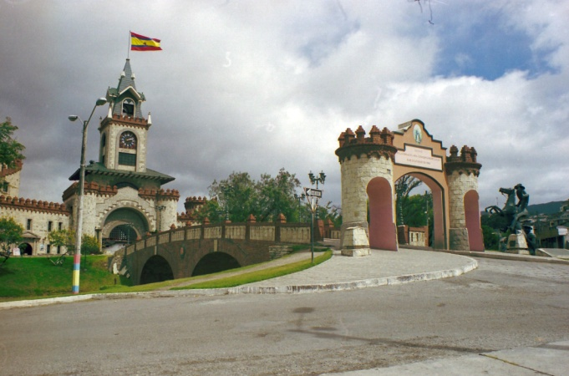
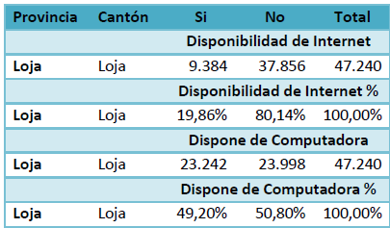
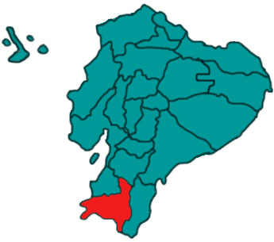
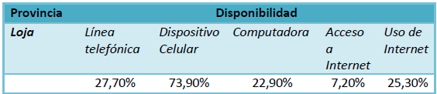
IV. Ubicación del Estudio
Población: 214.855 habitantes. *
*http://www.inec.gob.ec/cpv/

Slide 7








V. Metodología
Información Secundaria – Investigación Exploratoria

Slide 8
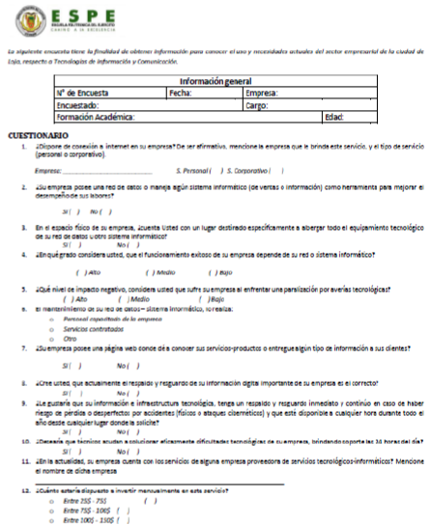
V. Metodología
  Encuestas
    Tamaño del Universo = 171 Empresas; Tamaño Muestra: 148 empresas encuestadas (educación, salud, entidades financieras, entre otras)
    Cuestionario físico (12 preguntas), Google Docs (22% encuestas realizadas)
  Entrevista Expertos
  Sectores: Comunicación, Financiero, Experto TICs.

Slide 9



V. Metodología
Diseño Infraestructura Tecnológica
  TIER III
  Normas Técnicas
  4 Subsistemas: telecomunicaciones, eléctrico, mecánico, arquitectura.

Slide 10
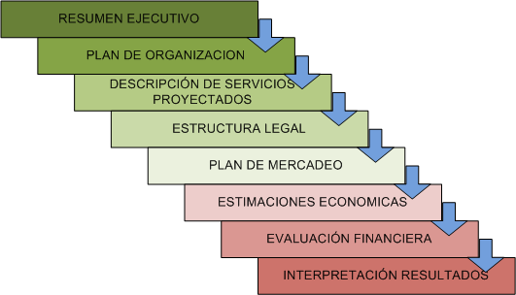
V. Metodología
Elaboración Plan de Negocio

Slide 11
VI. Resultados: Estudio de Mercado
TABLA RESUMEN DE RECOPILACIÓN Y ANÁLISIS DE DATOS SECUNDARIOS
FUENTE DE INFORMACIÓN | DATOS | OBSERVACIÓN
ITU (2006-2011) | 1/3 población mundial conectada | Estos datos muestran la importancia a nivel global y la penetración de algunos de los servicios digitales y nuevas tecnologías vigentes a nivel mundial.
ITU (2006-2011) | 6 billones de suscriptores telefonía móvil. Penetración global: 87%
ITU (2006-2011) | De 1,8 billones de hogares, 1/3 tienen acceso a internet
ITU (2006-2011) | Países vía desarrollo: 25% hogares tienen computador y 20% acceso a internet.
Centro de Investigación de la Sociedad de la Información | Telecomunicaciones aportan 3,2% al PIB Ecuador | Estos datos muestran la trascendencia de uno de los sectores más importantes de desarrollo en el Ecuador, además también de la situación del servicio de Internet en el país.
MINTEL - INEC (2010) | Uso Internet Ecuador: 29%
MINTEL - INEC (2010) | Frecuencia uso internet: una vez al día 51,7%.
MINTEL - INEC (2010) | Usuarios internet: 21,14%
MINTEL - INEC (2010) | Índice TICs Loja: 1,48 | La penetración de servicios de tecnología en la ciudad de Loja, aún necesita de incentivo y trabajo. El ICC se ubicación por debajo de la media. Falta trabajo por realizar para mejorar.
Ecuador en Cifras (2010) | Disponibilidad Internet Loja: 19,86%; disponibilidad de computadora Loja: 49,2%
UTPL | Uso Web - sector privado: sector industrial 17,44%; alimentación y bebidas 16,15%
UTPL | Uso Web - Sector Público: Poder Ejecutivo y Gabinete Presidencial 46,15%; Asamblea Nacional 5,55%
Banco Central del Ecuador (2011) | ICE: 665,5 puntos. ICC Loja: 41
Resultados Información Secundaria

Slide 12
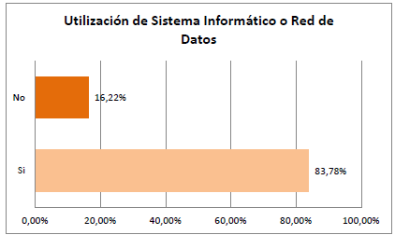
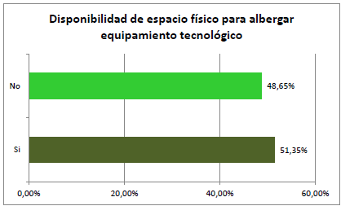
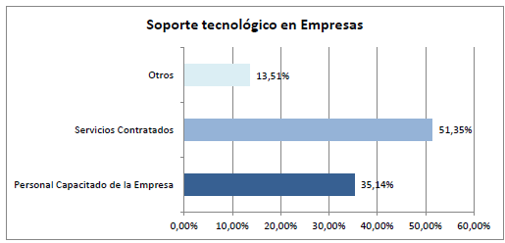
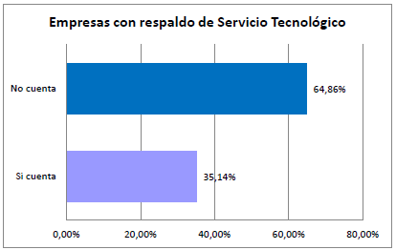
VI. Resultados: Estudio de Mercado
Resultados Encuesta

Slide 13

VI. Resultados: Estudio de Mercado
Entrevista Expertos: Ideas Principales Obtenidas
      Mejora de actividades. Dependencia de funcionamiento.
      Importancia del conocimiento
      Falta de seguimiento de empresas a clientes.
      Áreas reducidas de desarrollo en el campo tecnológico.
      Poca demanda en el mercado. Industria tecnológica no explotada en la ciudad de Loja.
      Poca estimulación a desarrolladores.
      Mejora en la educación, adicionar temas como liderazgo, creatividad, facilidad de comunicación, entre otros.

Slide 14
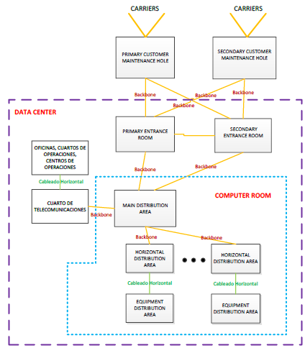
VI. Resultados: Diseño Centro de Datos
Subsistema Telecomunicaciones
Backbone: Fibra óptica MM OM3 (50/125 µm): backbone (limitado a 320 m.)
Horizontal: cable F/UTP categoría 6A Clase EA (limitado a 100m)

Slide 15
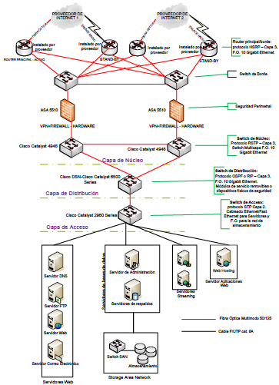
VI. Resultados: Diseño Centro de Datos
EQUIPO | DESCRIPCIÓN | CANTIDAD
Switch de Borde | Cisco Catalyst 3750V2-24TS - Switch - L3 - managed - 24 x 10/100 + 12 x SFP - rack-mountable | 2
Firewall | Cisco ASA 5510 Security Plus Firewall Edition - Security appliance - 0 / 1 - Ethernet, Fast Ethernet, Gigabit Ethernet - 1U - rack-mountable | 2
Core | Cisco Catalyst 4948E 10 Gigabit Ethernet Switch - Switch - L3 - managed - 48 x 10/100/1000 + 4 (SFP) - 1U rack mountable | 2
Distribución | Cisco Catalyst 6509-E Data Center Services Bundle - Switch - managed - rack-mountable | 1
Acceso | Cisco Catalyst 2960G-48TC - Switch - managed - 44 x 10/100/1000 + 4 x combo Gigabit SFP - rack-mountable | 1

Slide 16
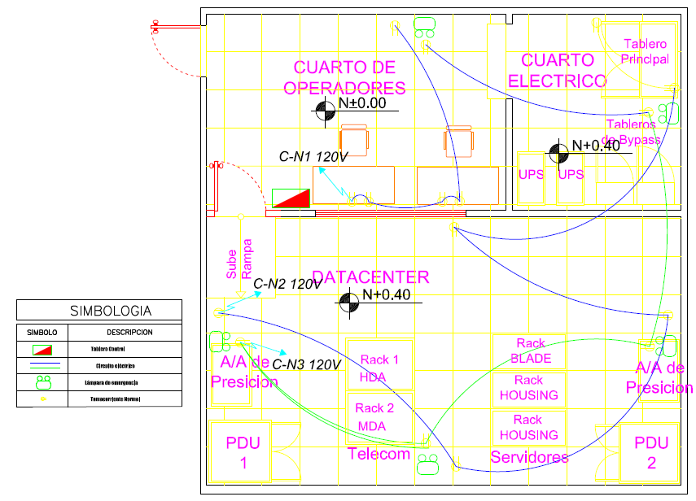
VI. Resultados: Diseño Centro de Datos
Subsistema Eléctrico
Componentes principales:
UPS: Redundancia N+1: 10KVA
TDP: Sistema de Barras, breakers (bypass, AA precisión, SG operadores, SG Data Center y Cuarto Eléctrico, lámparas emergencia)
Sistema Bypass
Luces de emergencia
PDU (Tablero Distribución Regulado): Filtran impurezas, aislamiento, transformador de voltaje, reducción armónicos.
ATS: 6KVA

Slide 17
VI. Resultados: Diseño Centro de Datos
Subsistema Eléctrico
  Red de energía normal y regulada: acometidas y circuitos.
  Puesta a tierra (racks): Norma ANSI/EIA/TIA 607
  Sistema de escalerillas para organización cableado
  Malla alta frecuencia
  Generador de Emergencia (40KVA)

Slide 18
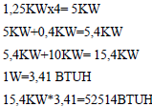
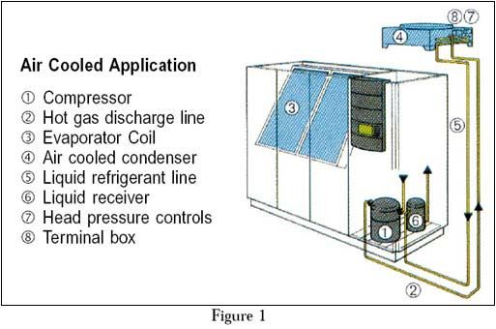
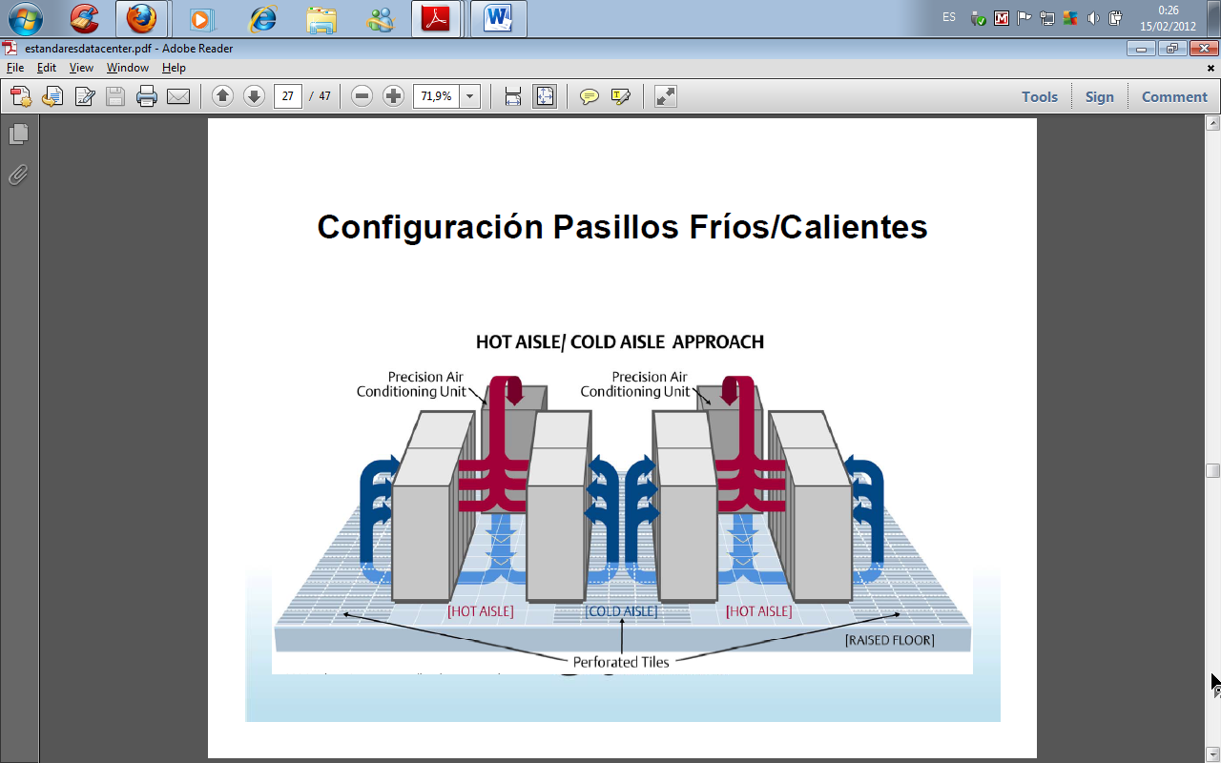
VI. Resultados: Diseño Centro de Datos
Subsistema Mecánico
  “Start-up”: 5 racks: 2 telecom, 3 servers (1 Blade (10KW), 2 housing(1-1,5KW)*)
* Rasmussen, N. Estrategias de enfriamiento para racks y servidores de tipo Blade con muy alta densidad. Informe interno N°46.

Slide 19
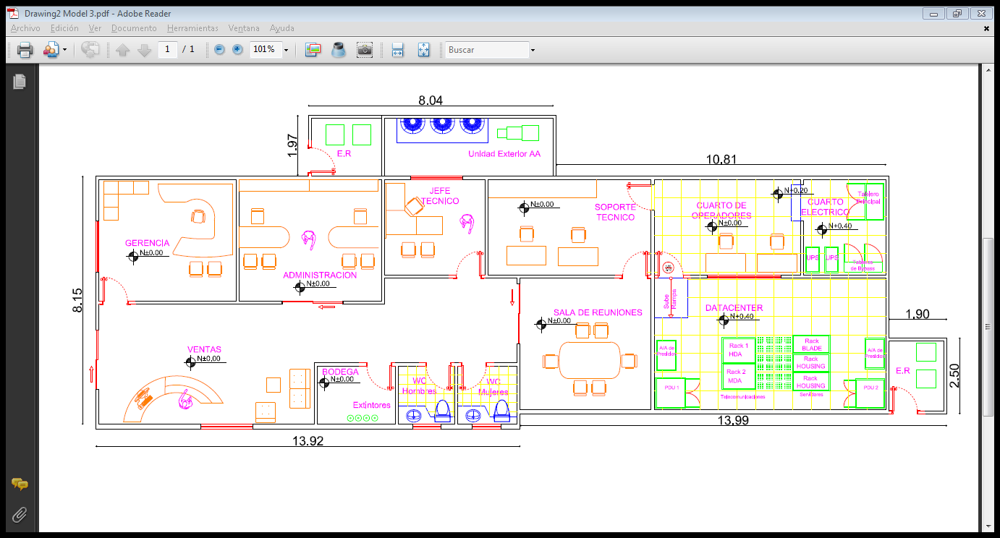
VII. Resultados: Diseño Centro de Datos
Subsistema Arquitectura
  Área Data Center: 57 m² ; Área Total: 220,93 m²

Slide 20
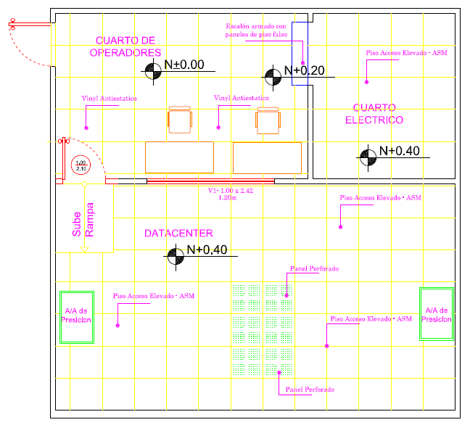
VI. Resultados: Diseño Centro de Datos
Subsistema Arquitectura
Componentes Principales:
  Sistema de piso elevado
  Paneles perforados
  Rampa de acceso elevado
  Ventosa
  Pintura anti-estática
  Piso de vinyl anti-estático (cuarto operadores)
  Puerta de seguridad

Slide 21
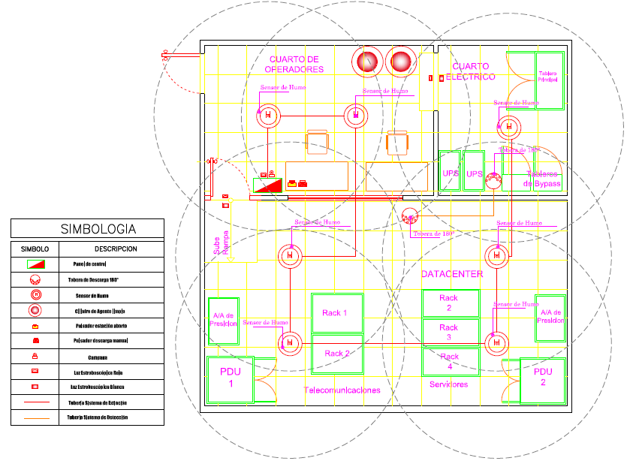


VI. Resultados: Diseño Centro de Datos
Sistemas Adicionales
  Sistema de gestión y monitoreo
  Sistema de detección y extinción de incendios (agente limpio HFC-125)
  Sistema de video seguridad y vigilancia
  Consideraciones Ambientales

Slide 22
VI. Resultados: Diseño Centro de Datos
Presupuesto Referencial Centro de Datos
Subsistema | Precio | Porcentaje
Telecomunicaciones | $ 242.440,46 | 45%
Eléctrico | $ 160.238,93 | 30%
Mecánico | $ 55.200,00 | 10%
Arquitectura | $ 25.620,68 | 6%
Adicionales | $ 49.670,00 | 9%

Slide 23

VI. Resultados: Plan de Negocio
Razón Social:
Objeto Social: Prestación de servicios de TICs y actividades complementarias relacionadas y/o conexas.
Visión: Ser una empresa líder en TICs, que basada en I+D+i, aporte al sector empresarial eficientemente con soluciones actualizadas y eficaces.
Misión: Ofrecer soluciones tecnológicas basadas en TICs al sector de pymes de la ciudad de Loja y que éstas garanticen a las empresas, convertirse en una herramienta de maximización de resultados de su negocio.

Slide 24






VI. Resultados: Plan de Negocio
Servicios Proyectados
Servicios de TICs
  Respaldo y resguardo de información
  Registro y gestión DNS – Web Hosting – E-mail
  Housing
  Diseño y Mantenimiento Web
  Streaming Hosting
Servicio de Soporte Tecnológico
  Monitoreo de equipamiento
  Mantenimiento: Soporte – Asistencia Técnica
Servicio de Consultoría
Servicio de Implementación e Integración

Slide 25
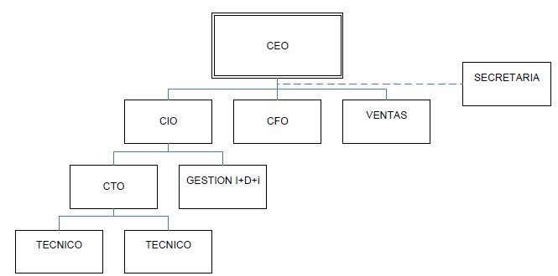
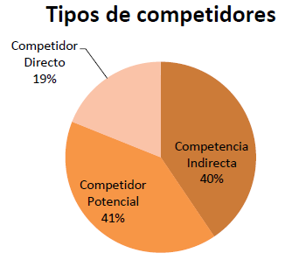
VI. Resultados: Plan de Negocio
Estructura Organizacional
Proyectada
Calidad de Servicio: Satisfacción del cliente.
Innovación y creatividad: nuevos servicios, nuevas tecnologías, nuevas herramientas, nuevos modelos.
Ética Profesional: Transparencia
Honestidad: a través de un manejo transparente de recursos, y en todas las acciones, dando confianza a los clientes y a todos quienes conforman la empresa.
Responsabilidad Social: mejora de las condiciones de vida de la gente vinculada a la empresa y aportar con servicios de calidad a la sociedad.
Lealtad: Todas las tareas realizadas por los colaboradores deben ser leal a los principios y valores instituidos y proclamados por la empresa.
Respeto e iniciativa: Ganas, honestidad y honradez en cada acto realizado por los colaboradores, tanto para con sus compañeros como con los clientes.
Confidencialidad: Manejo de políticas de seguridad de la información, sustentada en la implementación de mejores tecnologías, que permitan mantenerla completa y confiable.
Análisis Competencia
Wuto Loja, Joomfast, Computech, Yamburara.com, PuntoNet, Nettplus, Ecuanet.
Principios/Valores
Corporativos

Slide 26
VI. Resultados: Plan de Negocio
Estudio Organizacional y Legal
Empresa: Entidad conformada x personas a fin de satisfacer las necesidades del mercado
1
Constitución de la empresa: Compañía de responsabilidad limitada. Escritura púbica, Registro Mercantil.
2
Tipo de Empresa:
Concesión a Consultec: Servicios Finales Inteligentes de Trasferencia Electrónica de Información.
Permiso Servicio Valor Agregado
J | J.61. J.62 J.63 | Telecomunicaciones Programación Informática, Consultoría de Informática y actividades conexas Actividades de Servicios de Información

Slide 27
VI. Resultados: Plan de Negocio
Estrategias Empresariales de Crecimiento
Enfoque
TICs
Inversión en equipamiento, instalaciones y formación
Data Center
Formación Técnica Profesional
Compromiso
Trabajo profesional de diversas ramas
Innovación y Competitividad
Valor Agregado
Estructura organizativa flexible

Slide 28
VI. Resultados: Plan de Negocio
Estrategias Empresariales de Crecimiento
Disciplina Financiera
Resultados económicos
Vigilancia de cumplimiento de objetivos
Evaluación constante de servicios prestados
Cumplimiento de estrategias establecidas
Procesos estratégicos
Responsabilidad social de la empresa
Ética-Responsabilidad (sociedad)
Apoyo a diversas actividades en distintos frentes

Slide 29
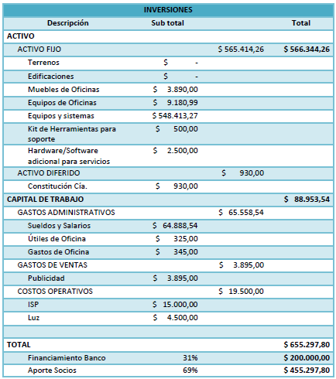
VI. Resultados: Plan de Negocio
Presupuesto de Inversión
Activo Fijo: $566.344,26
Capital de Trabajo: $88.953,54
Total: $655.296,8
Financiamiento Banco: $200.000
Aporte Socios: $455.297,80

Slide 30
VI. Resultados: Plan de Negocio
VAN y TIR
Durante los 10 años de vida del proyecto se obtiene un VAN= - $89.344,92
El valor de TIR obtenido es de 9,65%. Tasa de descuento: 12,55%.
PRI: 6,8 periodos
Criterios aceptación:
VAN ≥ 0
TIR > Tasa descuento

Slide 31
VII. Conclusiones
Penetración tecnológica elevada (Loja).
Falencias tecnológicas en el sector empresarial que la empresa puede suplirlas.
Protagonistas empresariales conscientes importancia de TICs.
Apertura del sector a obtener servicios con V.A.
Ventaja competitiva frente a competencia (infraestructura).

Slide 32
VII. Conclusiones
Inversión más alta: Centro de Datos: $533.170,07
Inversión equipos IT y Networking: $242.440,46 - 45%
“Downtime”: 1,6 horas. Disponibilidad: 99,982%
Tiempo implementación: 15 – 20 meses.
PUE: 2.3 (promedio industria 2-2.4)

Slide 33
VII. Conclusiones
Inversión Inicial: $ 655.297,8
Fuerte inversión inicial de los socios.
Utilidad líquida primer año: $ 3.676,86.
VAN: - $ 89.344,92
TIR: 9,65%
PRI: 6,8 años
Proyecto inviable económicamente.
Aumento mínimo 16% anual de ingresos. Aumenta TIR al 13%.

Slide 34
VIII. Recomendaciones
Realizar el estudio en una ciudad con mayor densidad poblacional y demandas económicas - tecnológicas más exigentes.
Mejorar procesos investigativos.
Proponer nuevas tecnologías, conseguir mejor desempeño (espacio físico – equipos IT).
Procesos I+D, equipos funcionen a mayores temperaturas.

Slide 35
VIII. Recomendaciones
Implementación F.O., ahorro alrededor 34W por enlace de 10G.
Incorporación nuevas tecnologías
Se recomienda que el “start-up” de la empresa sea progresivo, empezar fortaleciendo el sector a través de la consultoría, I+D, y de a poco empezar con la implementación de Infraestructura Tecnológica

Slide 36
FIN

